Slide 1
聚石塔
海量容器运维平台
王晨纯（沐剑）

Slide 2
About
Me
2012 加入阿里
店铺平台
高可用&双11负责人
高并发Web系统性能优化
去IOE、静态化、异地多活、全链路压测
TAE
技术架构师

Slide 3

架构的演变
服务化
单元化
负载均衡＋灾备
两层裸奔
四到七层覆盖＋全面缓存加速
华东
华北
DDOS 流量黑洞
Nginx
CDN
DDOS 流量黑洞
DDOS 流量黑洞
LVS
Queue
CDN
CDN
Web
LVS
LVS
CDN
LVS
CDN
Web
API
Nginx
Nginx
长连接
MySQL
长连接
Nginx
长连接
Nginx
长连接
MySQL
Master
MySQL
Slave
Web
Web
Web
API
Web
Web
API
API
Web
Web
API
Cache Proxy
Memcached
DB Proxy
NFS
DB Service
NFS
Redis
Memcached
MySQL
Master
MySQL
Slave
MySQL
Master
MySQL
Slave
Block Store Service

Slide 4
TAE 的历史
业务
聚石塔、百川、手淘开放
淘宝订单推送、混合云
技术
高质量架构输出
PaaS＋容器云
EWS
TAE 2.0
业务
阿里百川
技术
全架构服务，PaaS 形态
TAE 1.0
业务
淘宝店铺模块、导购
技术
Web 服务，PasS 形态

Slide 5
内部需求
外部需求
新的需求
跨地域部署(异地多活)
全架构支持
Docker 镜像发布
HTTPS 接入（SSL配置）
灵活的发布模式
（分组、灰度、Beta）
安全可靠
快速回滚能力

Slide 6

IaaS 无法解决应用的高可用问题
底层故障的爆发（光纤、市政）
Docker解决了标准化的问题
容器云只解决了容器化之后的基础运维
100k containers/min means NOTHING
Docker没解决的问题
容器化以后如何实现真正的高质量架构
现有的问题

Slide 7
高质量架构能力产品化输出
把自己的系统建设成高质量架构
!=
把高质量架构作为一种能力输出
6 Scopes & 20 Abilities
on High Available

Slide 8
18. SSL
19. DDOS/CC
20. XSS
9. 监控告警
10. 健康检查
11. 故障迁移
12. IP漂移
安全 Security
3. 弹性伸缩
4. 海量
可用性 Availability
扩展能力 Scalability
运维能力 Maintainability
性能 Performance
13. 优雅发布
14. 日志检索
15. 可视化配置
16. 快速安装
17. 单元化
5. 应用Profiler
6. 链路Profiler
7. 语言Profiler
8. 压力测试
可靠性 Reliability
1. 异地多活
2. 负载均衡

Slide 9
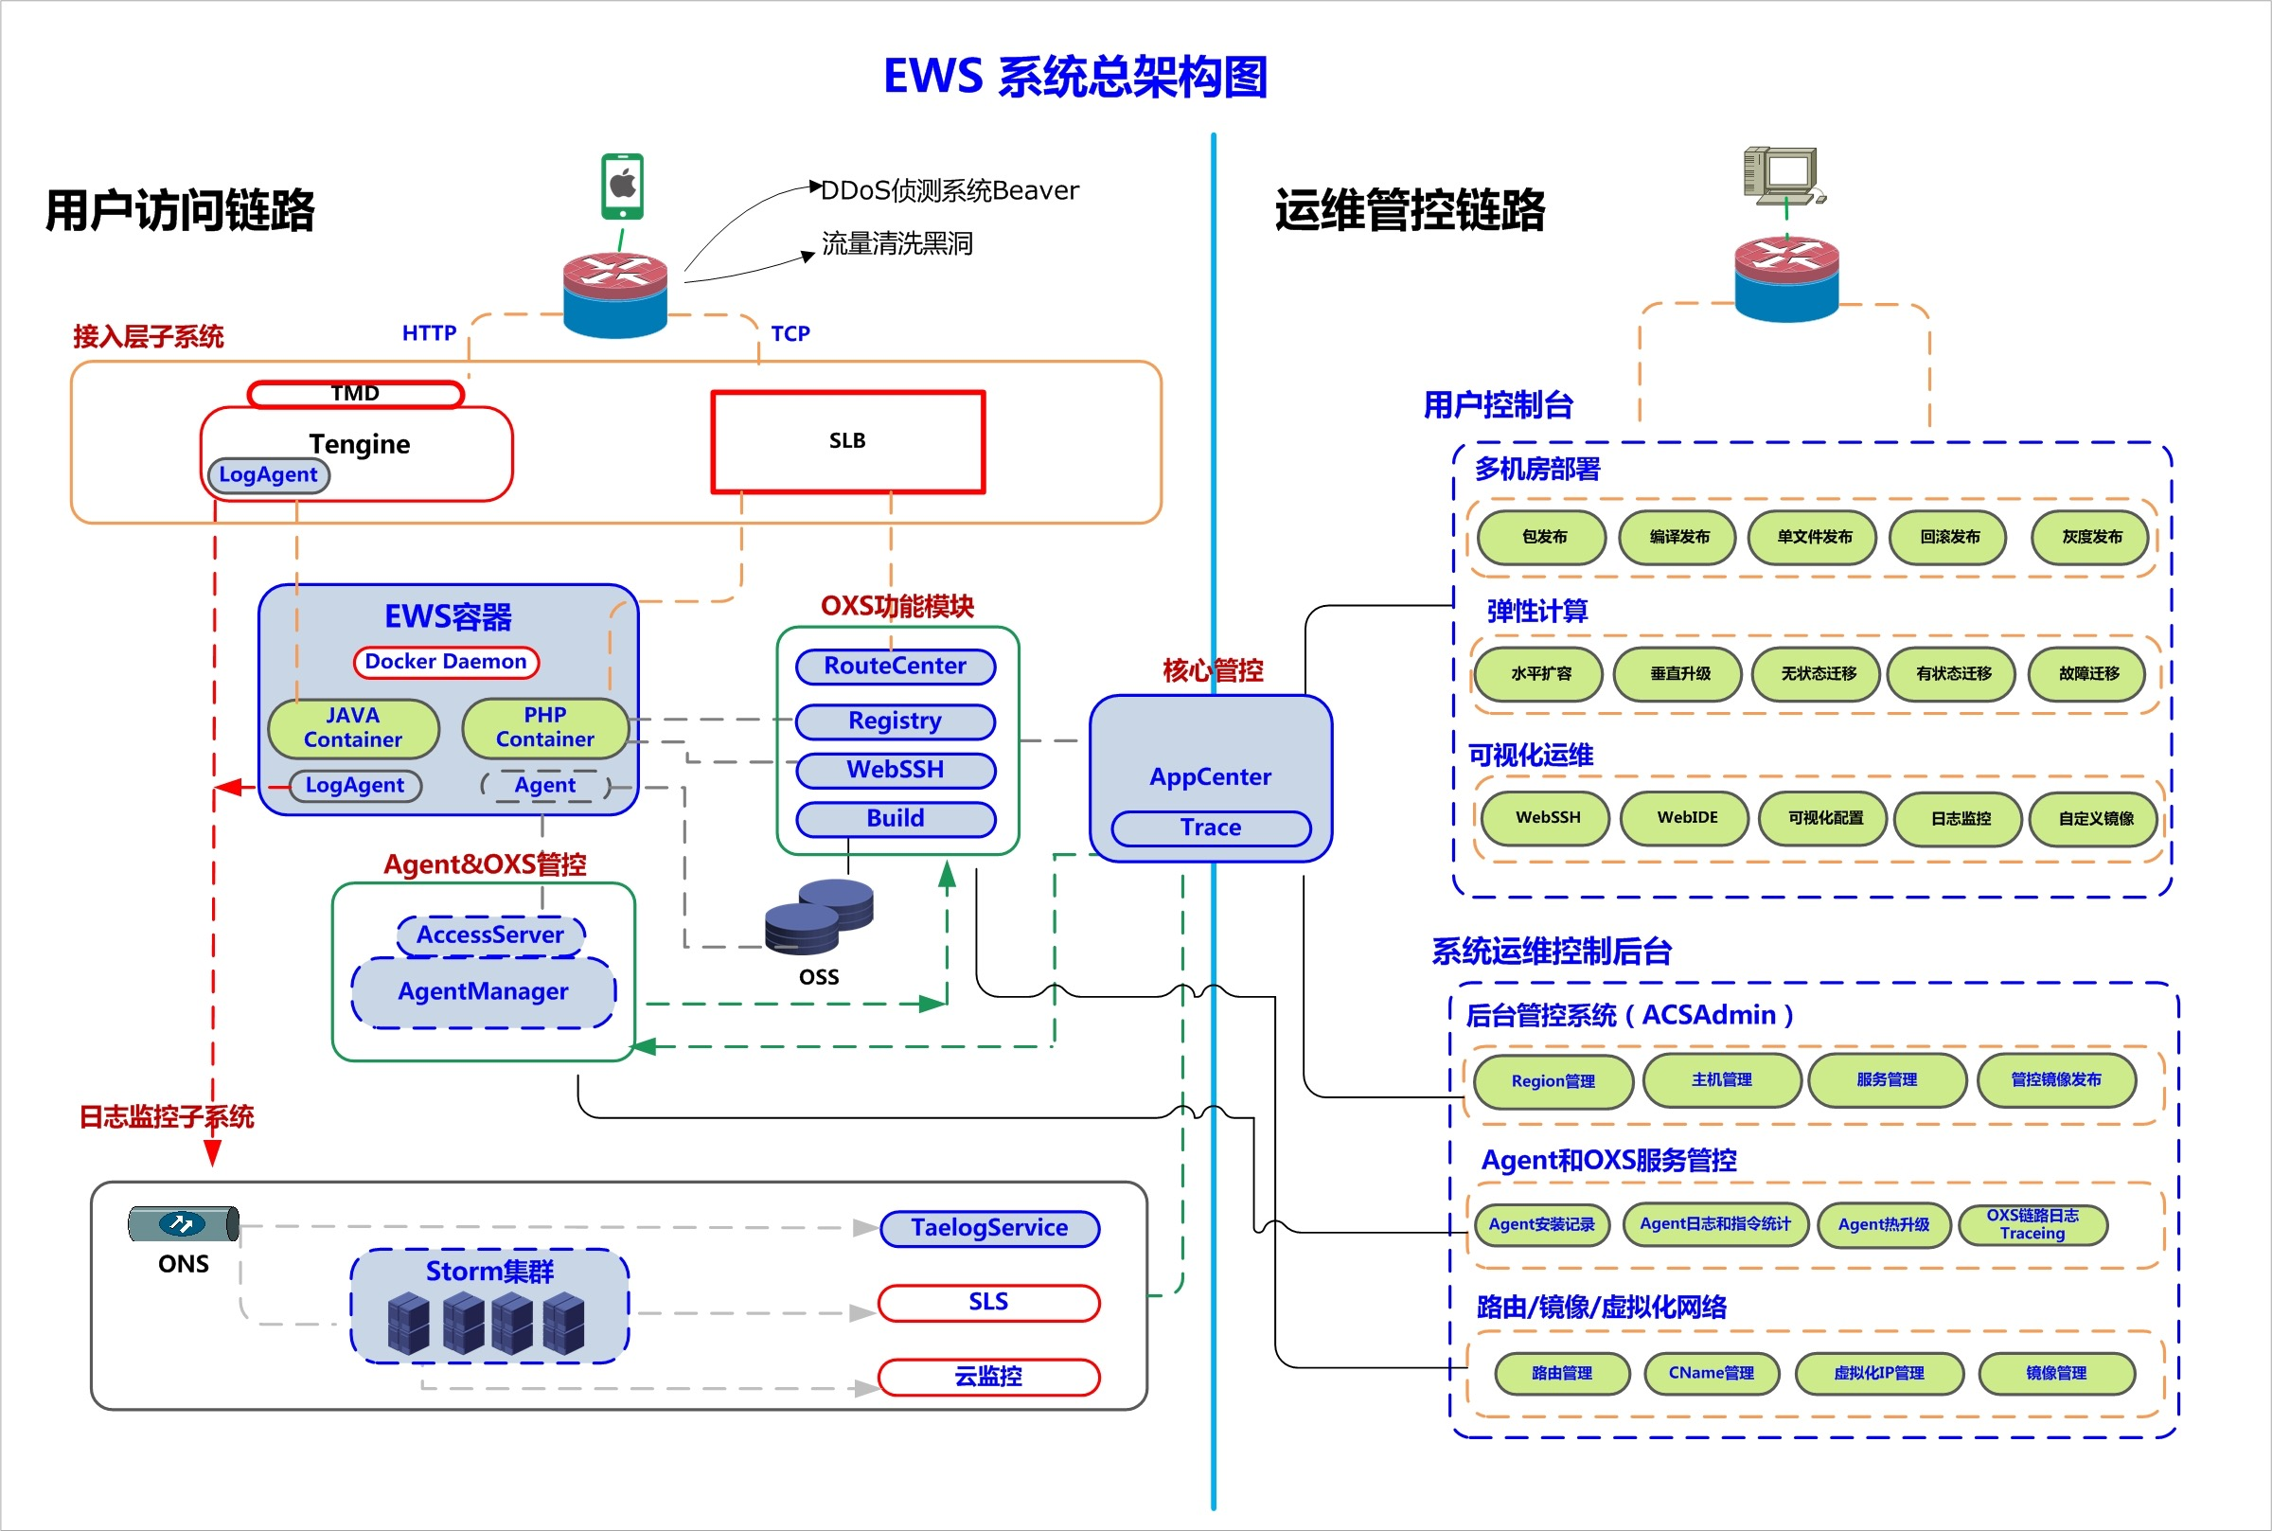

Slide 10




统一接入层
域名
每个应用提供独立子域名（泛域名证书）
支持 CNAME 绑定自有顶级域名（自有证书）
七层高性能负载均衡服务(HTTP&HTTPS)
TLSv1.2， ECDSA/RSA，no CBC，AES128，SHA256
负载均衡
安全防护
配合云盾、高防IP、TMD、WAF 轻松防御 DDOS、CC、SQL注入、XSS、跨站等各种攻击
支持针对端口的 4 层或针对 URL 的 7 层健康检查策略，基于容器健康状态和策略进行告警及服务自动上下线
健康检查

Slide 11
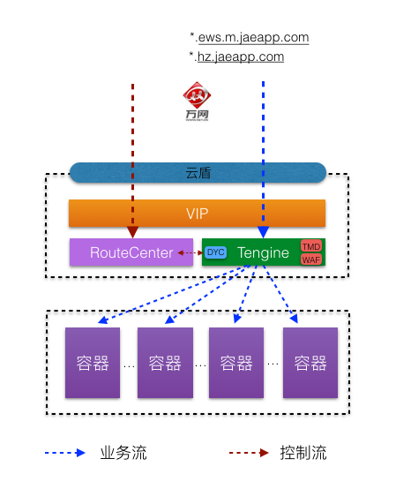
EWS 统一接入层
技术架构
单节点高 QPS支持
TMD、WAF 防攻击黑洞
路由中心 海量域名管理(lua+rest)
Tengine Docker化 分钟级扩容
DYC 毫秒级生效，热配置

Slide 12
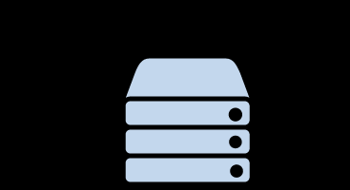
多Region单元化
所有Region管控系统实现Region自治
ECS通过长连接穿透锥形防火墙与管控通信
Registry二级缓存部署，海外回源镜像加速
中心管控所有模型系统和运维后台
Agent 热升级
异地多活
北京
杭州
青岛
深圳
上海
多机房部署能力
包发布，Git发布，镜像发布，回滚发布，标签发布，静态文件热发布
快速新建Region的能力
EWS 管控一个 Region <3 天 （资源准备，部署，测试，上线服务）
用户使用EWS 多机房部署功能，一键新部署到多 Region

Slide 13
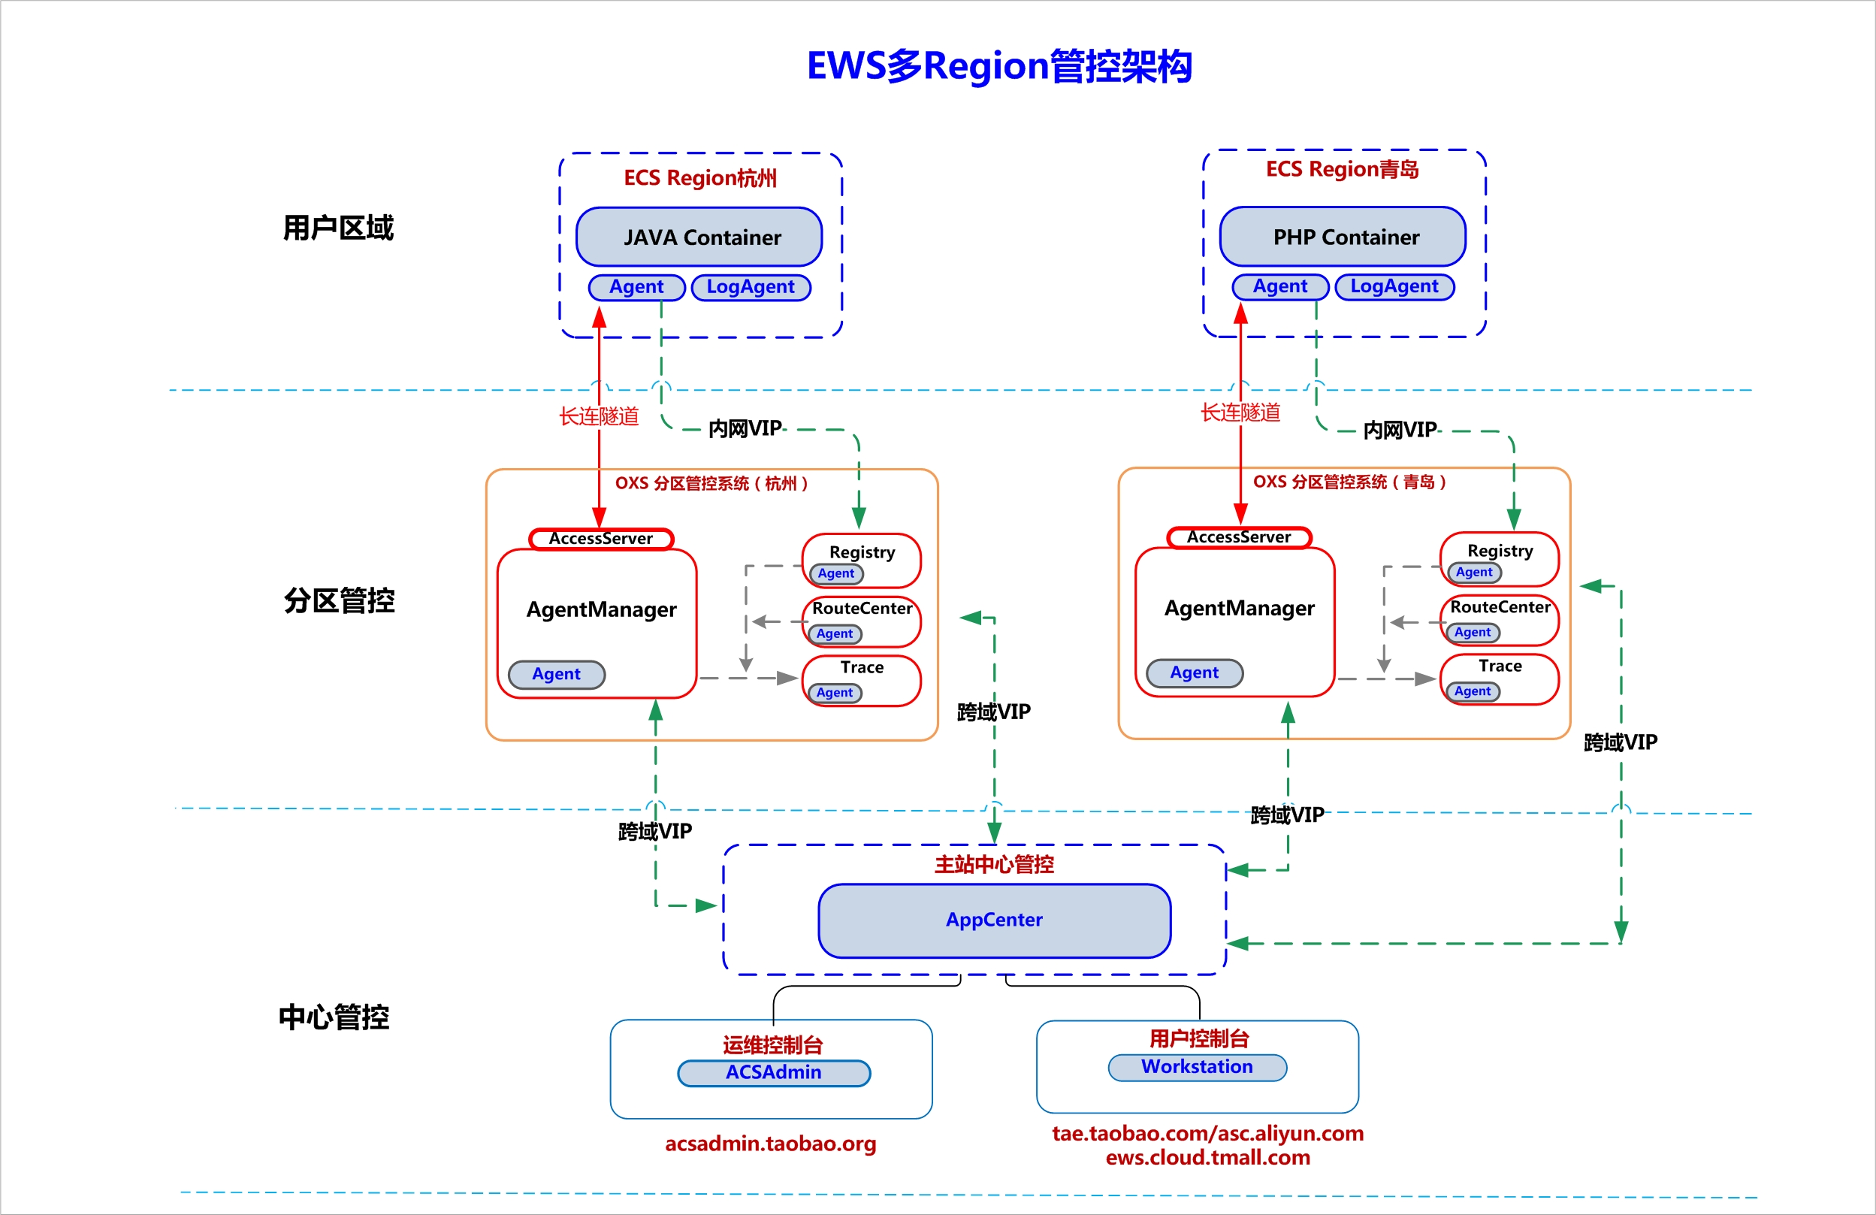
异地多活

Slide 14
异地多活
我读书少别骗我
这叫多Region支持
哪里是异地多活

Slide 15
从同城双机房容灾讲起
异地多活

Slide 16
跨城容灾
异地多活

Slide 17
异地多活
异地多活最复杂的地方
究竟在哪

Slide 18
问题
Docker Host 模式，混布存在端口冲突
Docker NAT 模式，IP地址敏感服务改造大，无法支持服务发现
Overlay网络，涉及IP地址规划，MAC地址分配，网络设备收敛比等问题
Overlay网络安全性，可维护性，容量规划问题
需求
跨主机容器间网络访问
支持灵活负载均衡
云服务访问（RDS，OCS，OSS）
多租户网络隔离
弹性计算要求Container网络具备IP地址漂移能力
容器网络

Slide 19
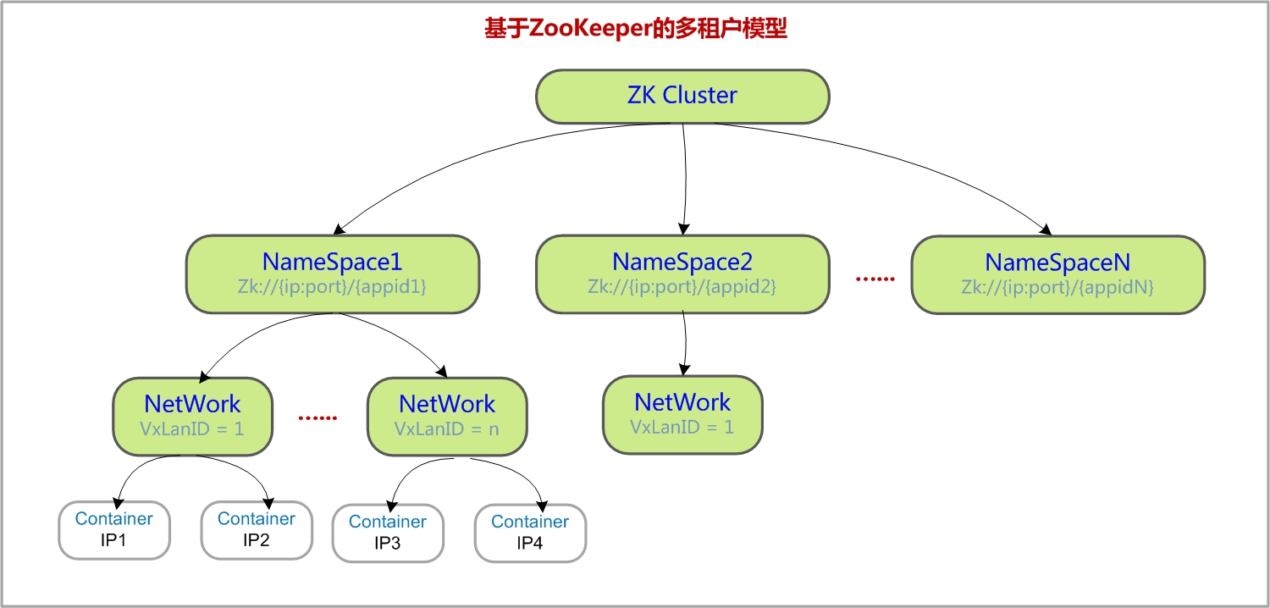
安全隔离
网络驱动libkv 支持zk鉴权，只有Agent可以执行网络控制命令，用户无法控制网络
不同用户之间通过Vxlan进行网络隔离，每个用户可配置多个VxLanID
部署
单ZK集群多节点部署，海量容器节点
ZKDocker化，ACSAdmin管控，告警
数据盘定期SnapShot
扩展性
单集群海量ECS节点
集群间动态迁移
NameSpace Dir目录集群间迁移

Slide 20
弹性扩容和缩容
优雅发布，热升级，不停服升级
垂直扩缩容、水平扩缩容
手动扩缩容、自动扩容和缩容规则引擎
弹性计算
系统编排和混布
系统构建（Compose）
多应用混布
多维度编排：资源属性、 应用属性、系统属性
健康检查和迁移
机器故障检查，应用故障检查
有状态迁移（7层流量引导）
无状态迁移（数据迁移），IP地址漂移，域名漂移
检测和恢复规则引擎

Slide 21
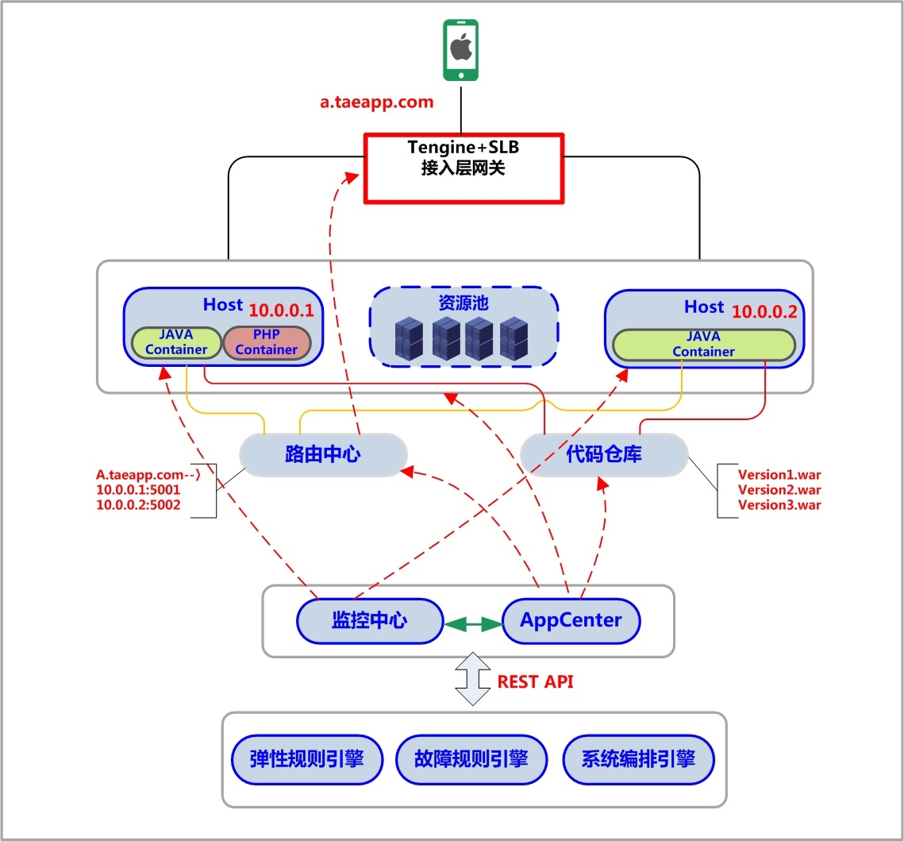
扩容镜像预热
故障告警检测分钟级
混布 Java 1:2 PHP 1:4
有状态数据类，分钟级
有状态配置类，不停服，分钟级
无状态，不停服， 分钟级

Slide 22
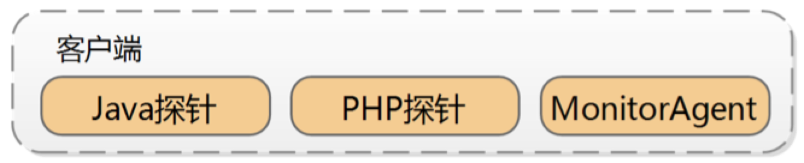
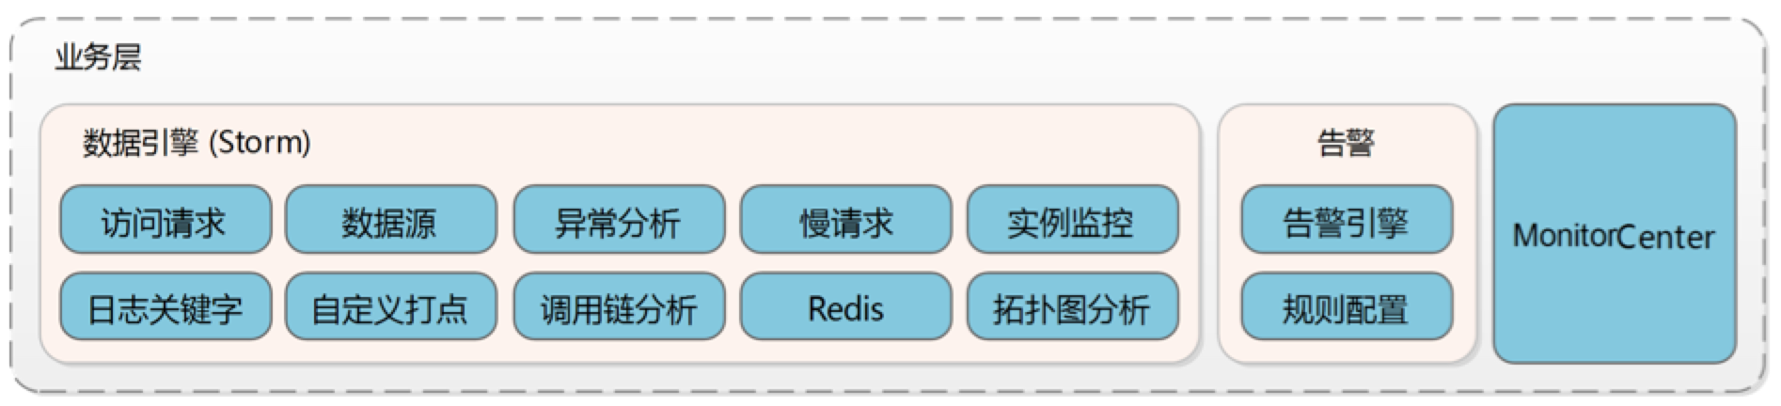
应用监控
QPS、RT、PV
CPU、内存、带宽
访问请求URI
数据源监控
报警
健康检查报警
CPU/磁盘报警
RT设置报警
数据库报警
日志
应用日志
实时日志
错误日志联动
日志搜索
数据库
连接数监控
存储空间
SQL执行记录
慢SQL
监控
与
APM

Slide 23
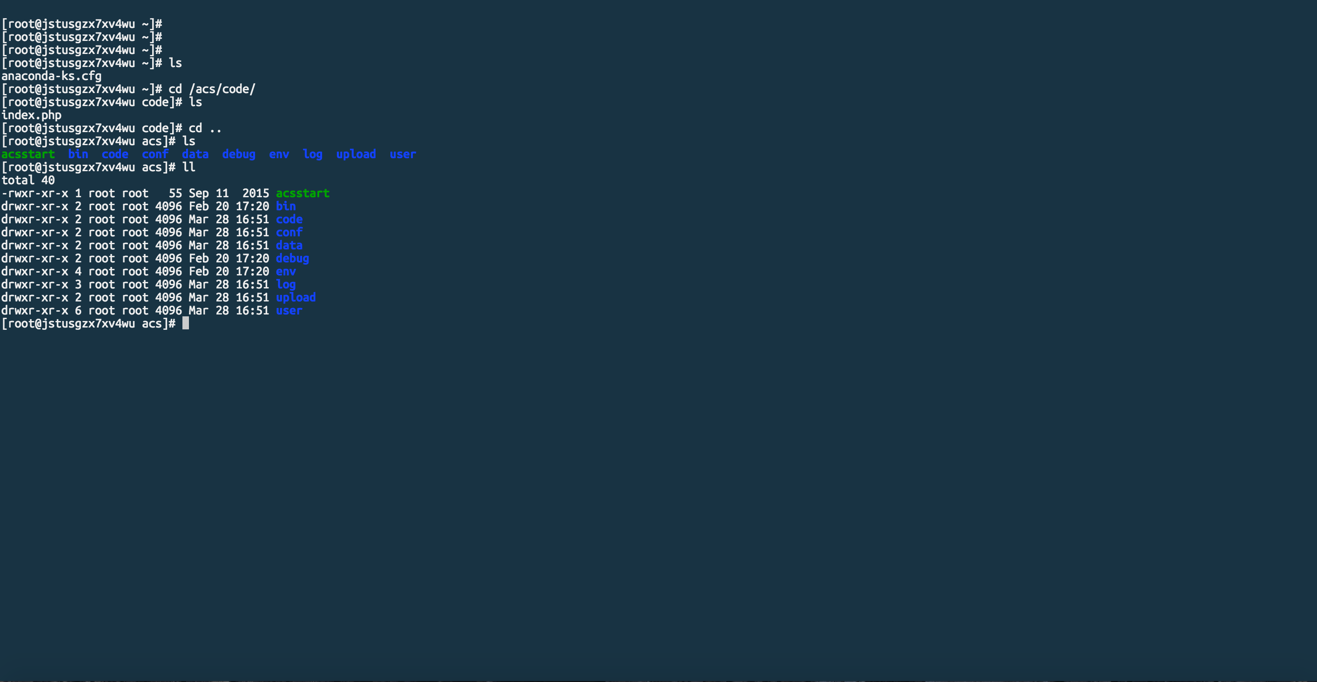
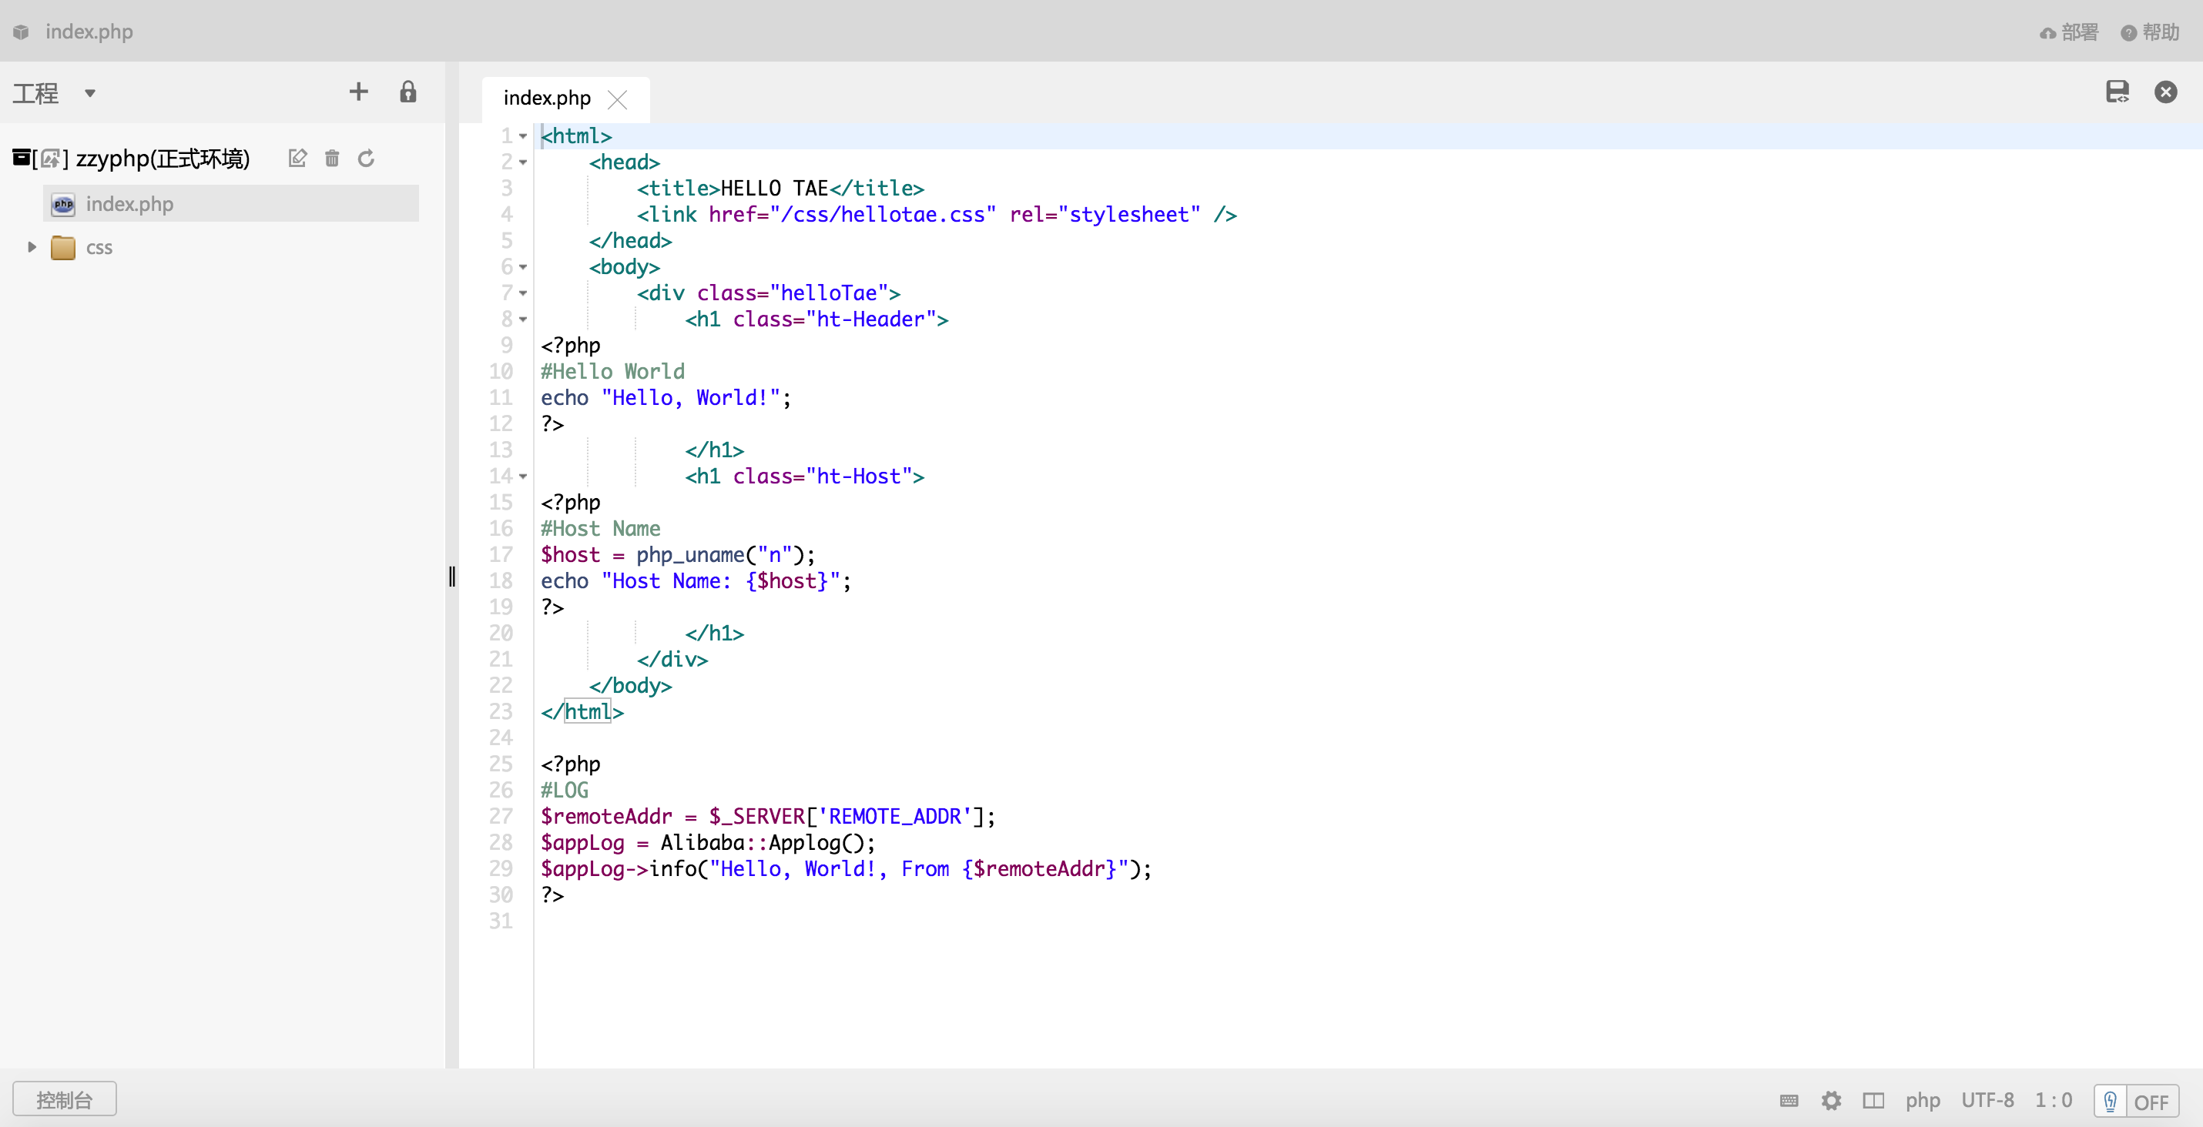
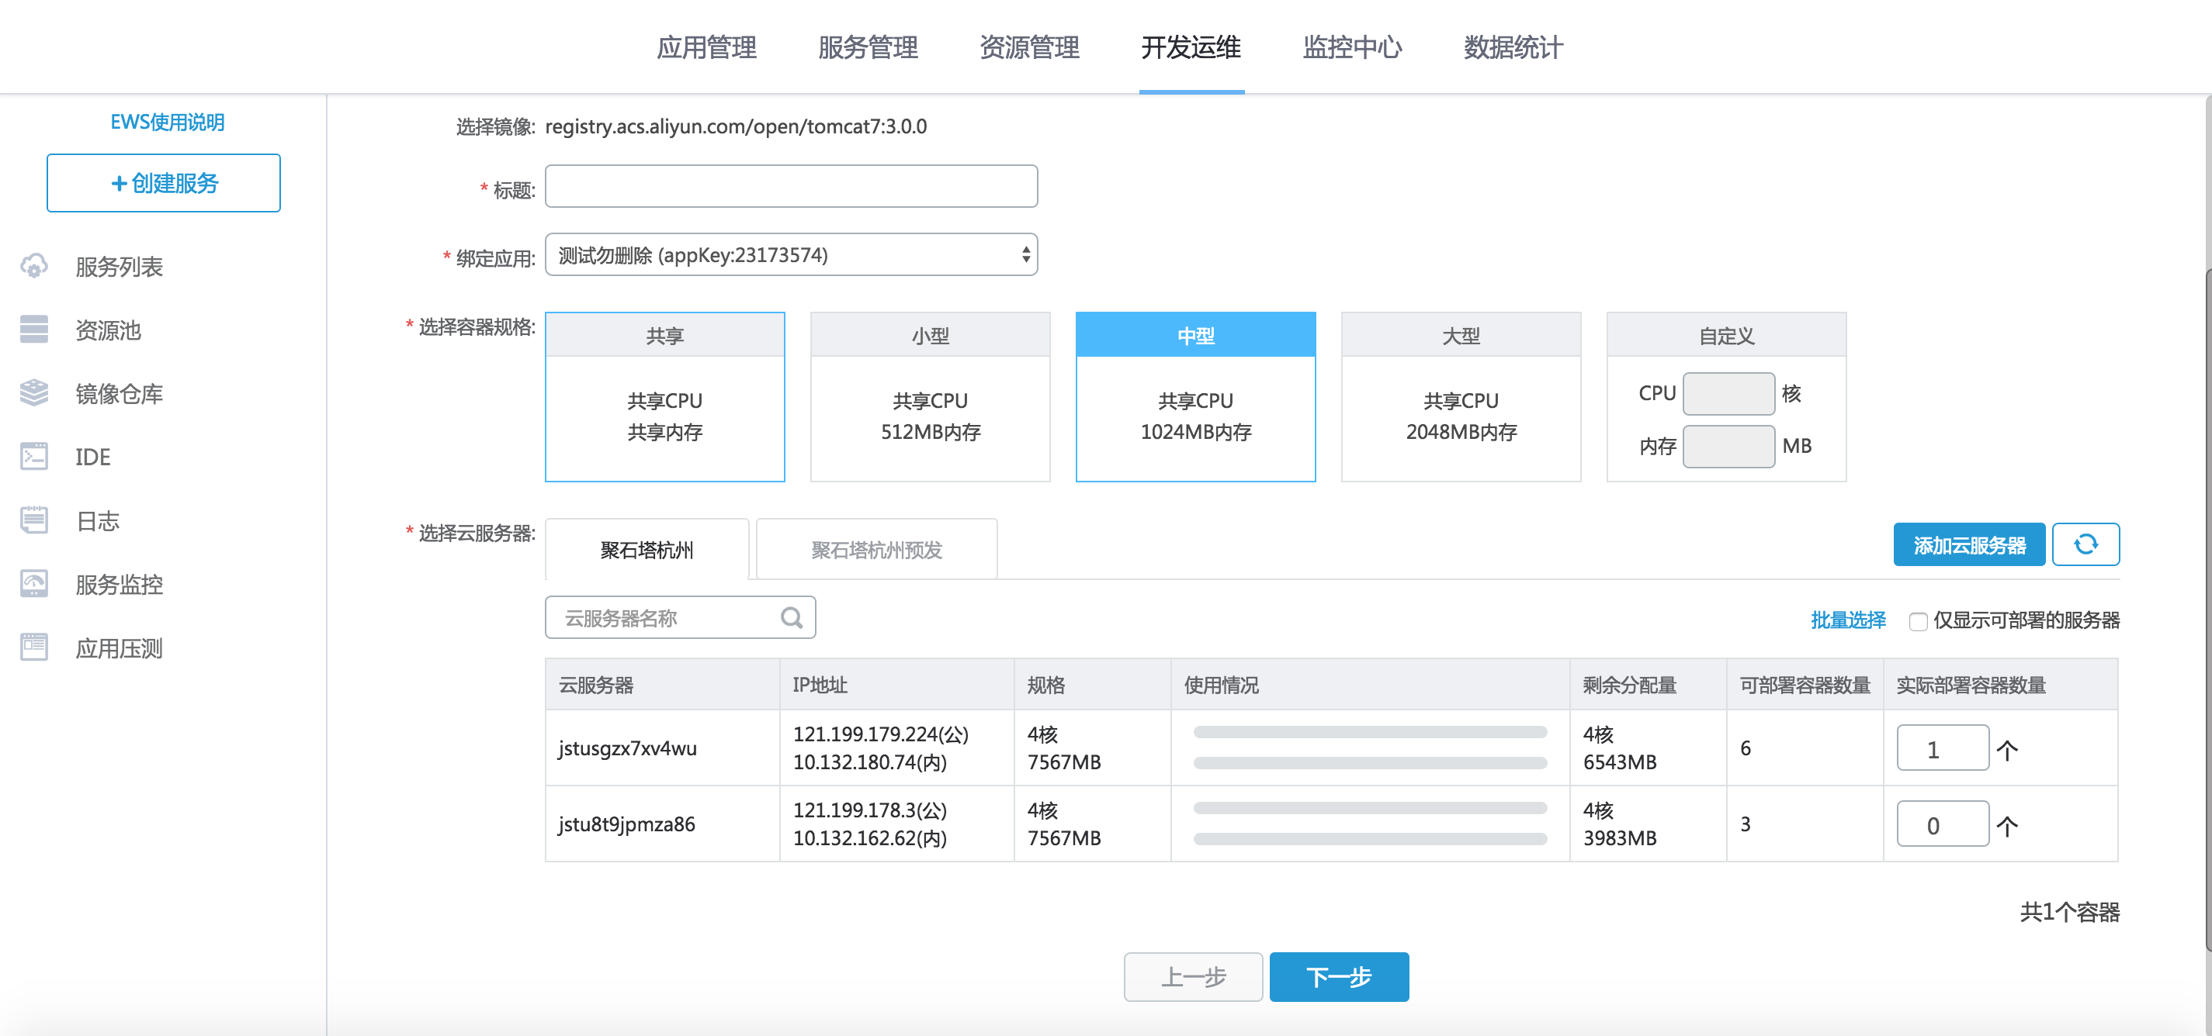
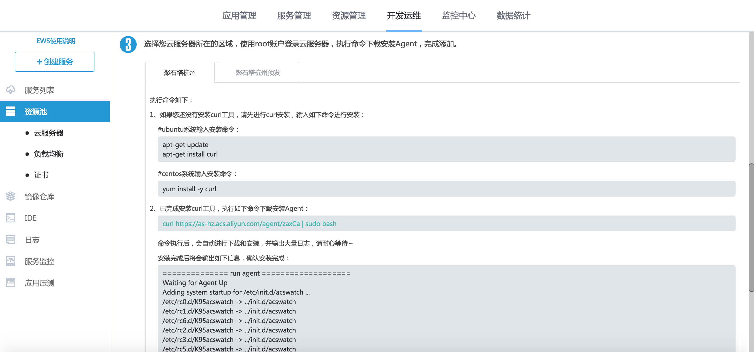
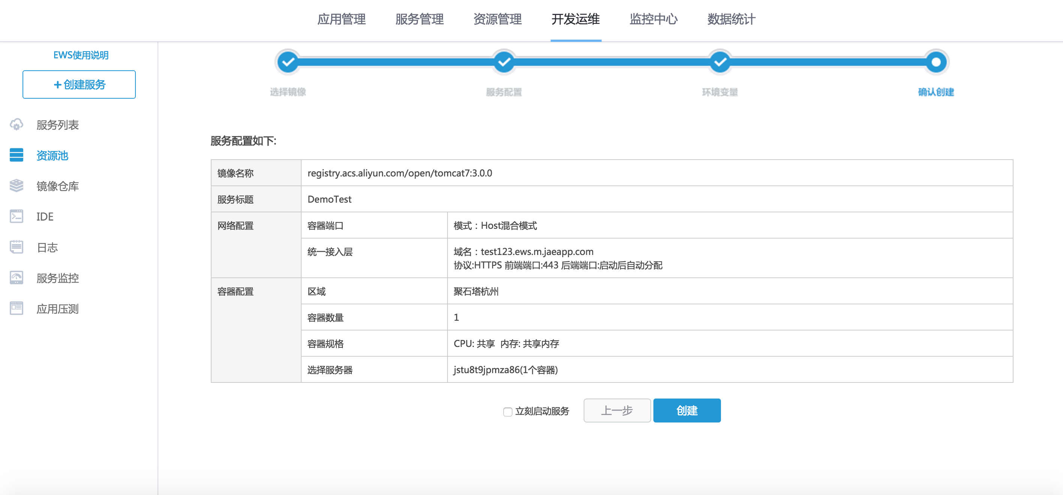
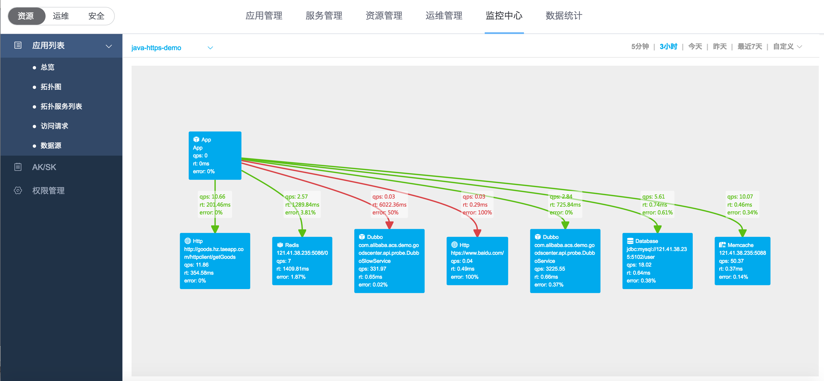
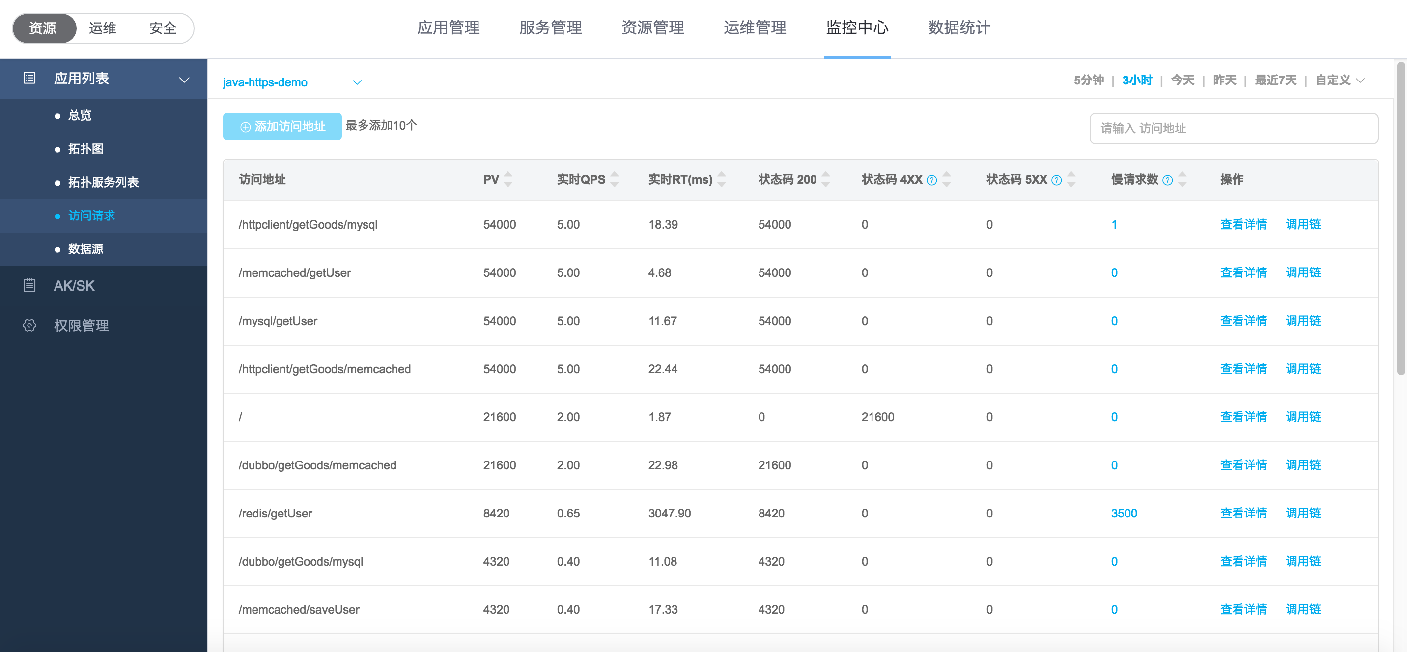
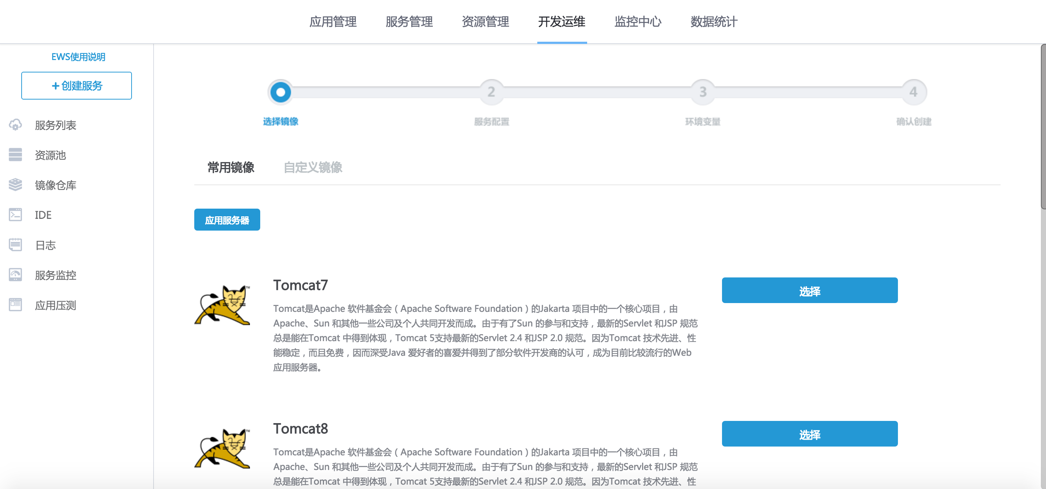
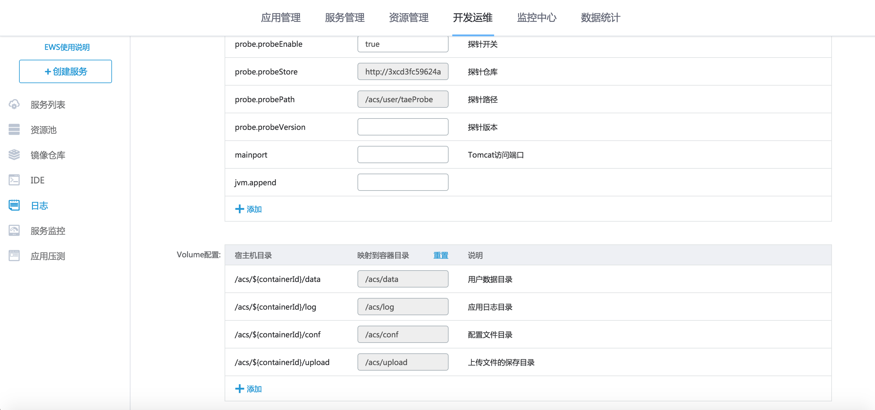
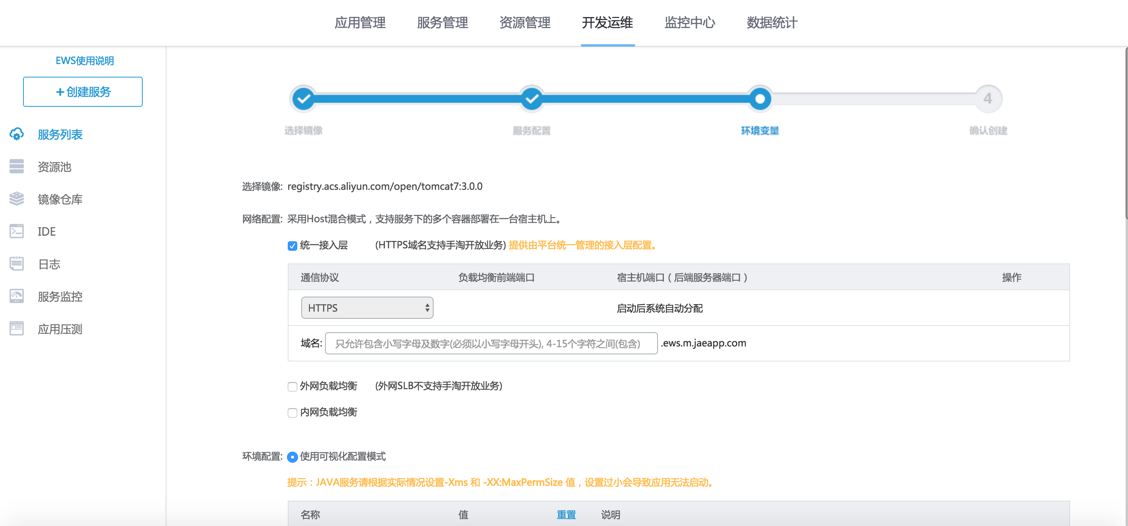
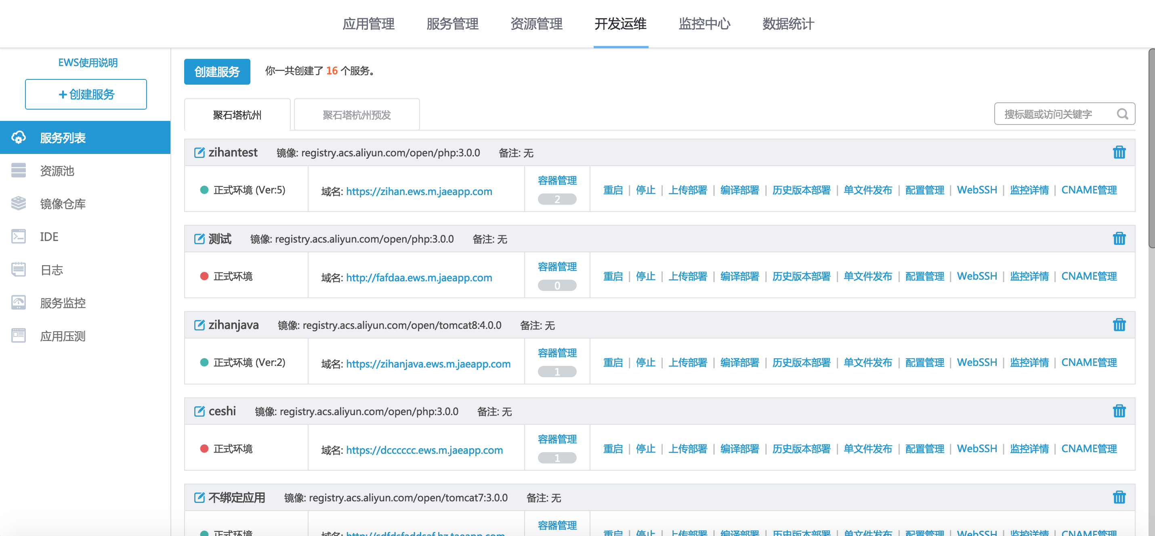
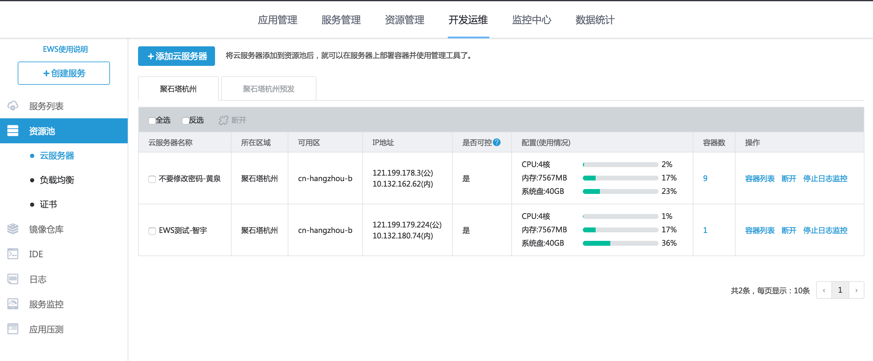
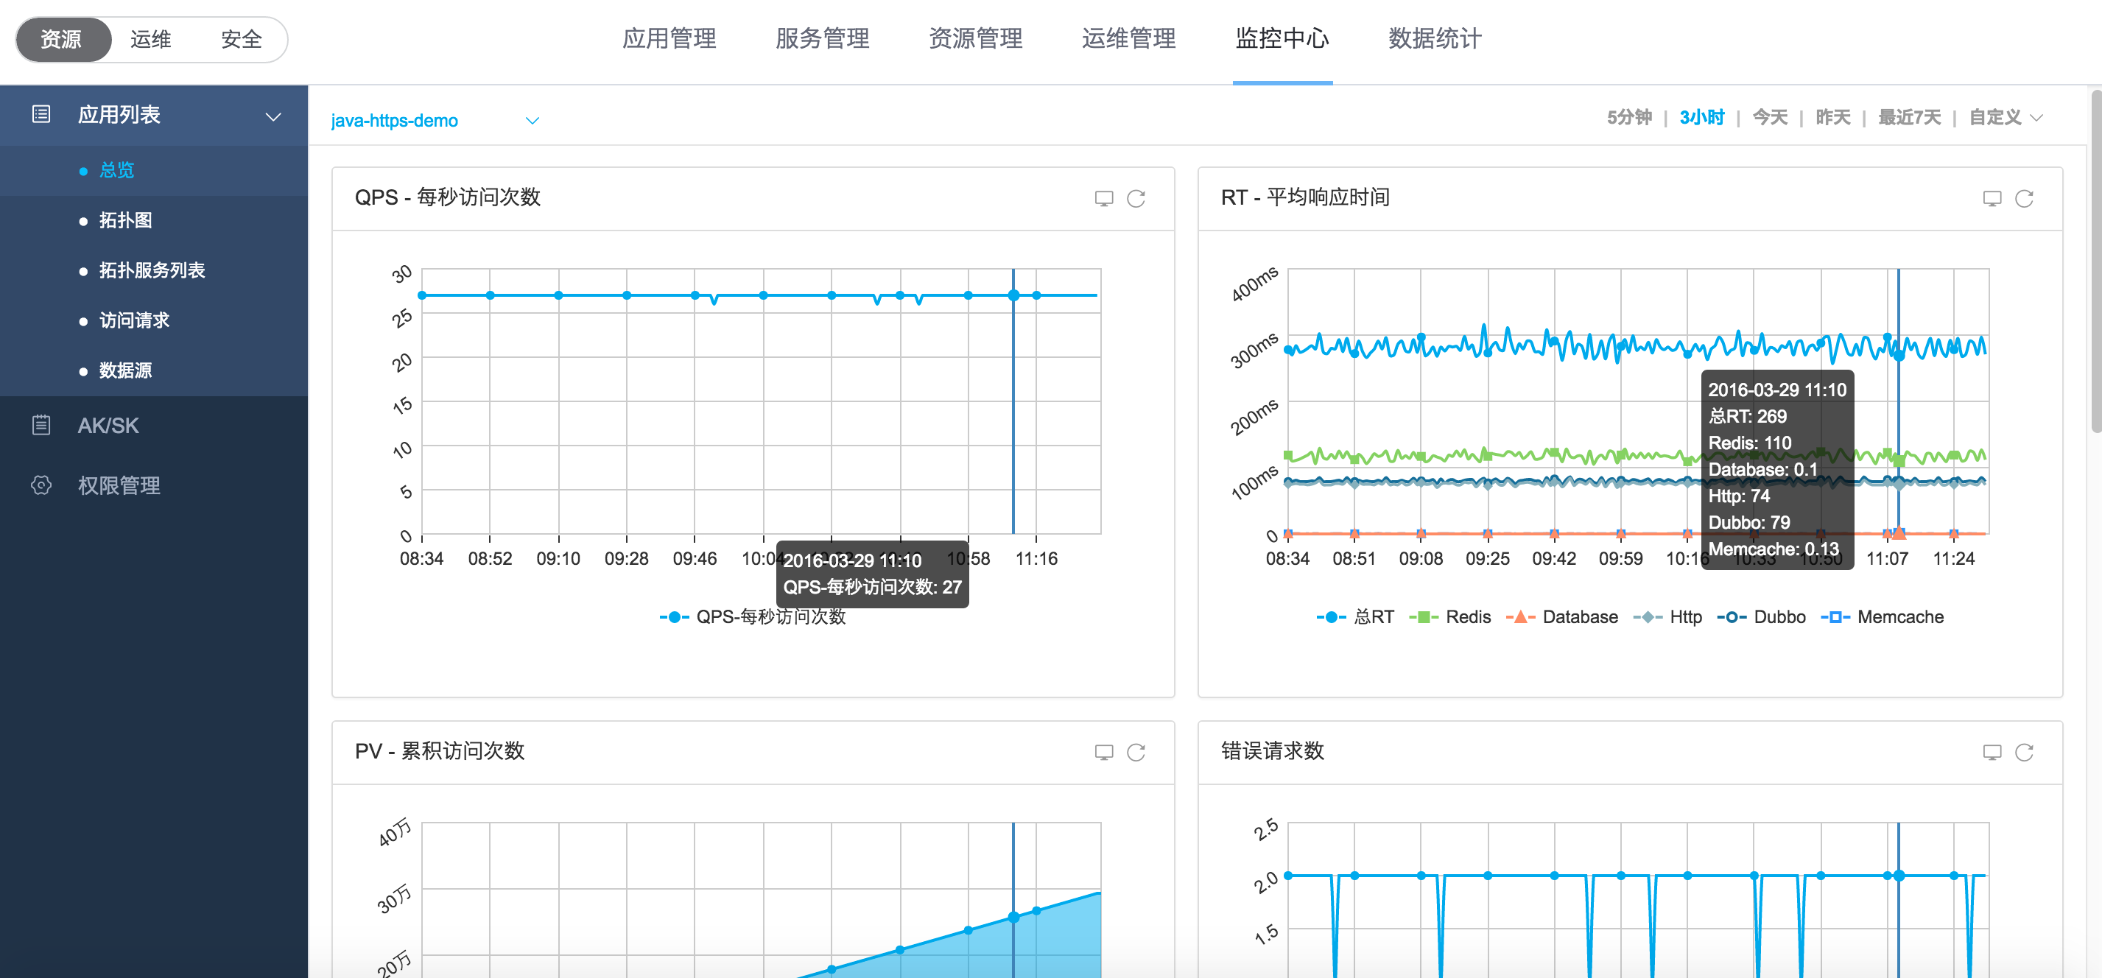
产品演示

Slide 24
淘宝首页
天猫首页
手机淘宝
手机天猫
拯救首焦

Slide 25
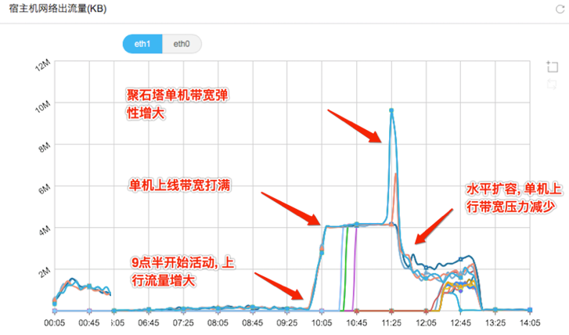
拯救首焦

Slide 26
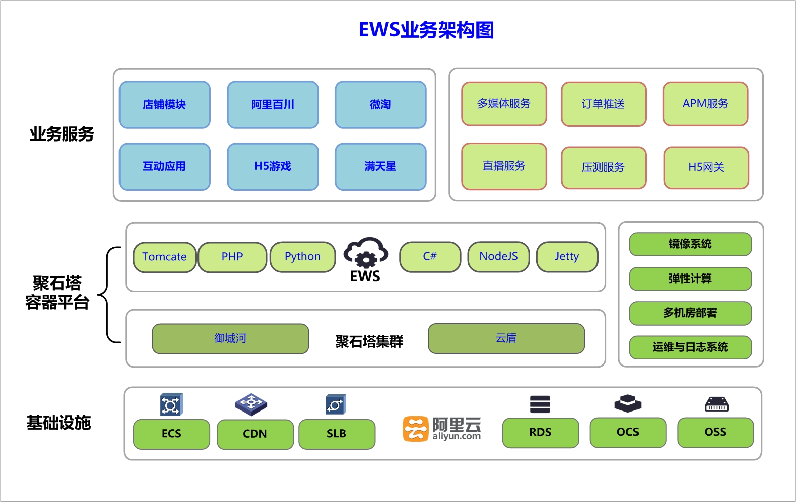
业务支撑

Slide 27
Question
Answer

